Slide 1
Урок 5
ПАДЕЖИ

Slide 2
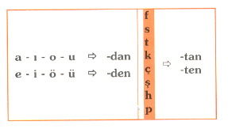
В турецком языке существует 3 прострастраненных падежа: местный, направительный (дательный) и исходный, винтельный, а так же родительный и творительный падежи.
1. Местный падеж
Для обозначения места нахождения предметы, отвечая на вопросы nerebe?- где? в чем? на чем? Kimde? – у кого?
Аффикс местного падежа имеет 4 варианта: - da/ -de/ -ta/ -tе
При употреблении падежа с местоимениями имейте в виду, что с местоимением О перед местным падежом пишется буква n :
Onda çok para var - у него много денег

Slide 3
2. Исходный падеж
nereden? – откуда? –из чего?
Kimden? - от кого?
Аффикс имеет 4 варианта (по аналогии с аффиксом местного падежа): - dan-den/ -tan/ -tеn (…из,…от)
Исходный падеж также прибавляется к существительным и местоимениям. После имени собственных он тоже пишется через апостроф: Ahmet’ten – от Ахмета, Ankara’dan – из Анкары. С местоимениям О перед исодным падежом пишется буква n :
Onda kitap alıyurum – я беру у него книгу.

Slide 4
Глаголы, которые употребляются только с исходным падежом
-dan/-den almak – покупать, брать (mağaza dan almak – покупать в магазине), покупать откуда?
-dan/-den kormak – бояться (köpekten kormak – бояться собаки), испытывать страх от чего- либо?
-dan/-den nefret etmek – ненавидеть (yalan dan nefret etmek – ненавидеть ложь) испытывать ненависть от чего-либо
-dan/-den hoşlanmek – нравиться (senden hoşlanıyorum – ты мне нравишься/ я от тебя в восторге)
-dan/-den bahsetmek- рассказать, говорить, упоминать (filmden bahstemek- разговаривать о фильме)
-dan/-den asılmak, bıkmak – надоедать
-dan/-den yorulmak- уставать
-dan/-den özür dilemek- просить прощение
-dan/-den memnun kalmak- оставаться довольным

Slide 5
Направительный (Дательный) падеж
Направительный (или дательный) падеж отвечает на вопрос neye? –чему? Nereye?- куда? kime?- кому? Аффикс имеет 2 варианта –а/-е
Примеры употребления:
Babam akşm eve geç dönüyоr (gеç dönmek – поздно возращаться)
Yolcular uçağa biniyorlar (binmek-садитьс на к-либо вид транспорта)

Slide 6
В употреблении исходного падежа есть ряд особенностей которые надо запомнить
Первое: Если слово заканчиваетс на согласные p ç t k , то при прибавлении к нему аффикса направительного падежа, согласные переходят соответсвенно в b c d ğ. Например: dolap-dolaba, uçak- uçağa (в самолет
Второе: При употреблении направительного падежа с местоимениями, обратите внимание на местоимения в единственном числе в первом и втором лице! Они меняют свою гласную. Ну, а местоимние О принимает букву n:
BEN-BANA
SEN-SANA
O-ONA

Slide 7
Направительным (дательным) падежом всегда управляют слова и глаголы:
-е/-а başlamak - начинать
-е/-а karar vermek – ринимать решение
-е/-а inanmak - верить
-е/-а çalсşmak - работать
-е/-а devam etmek - подолжать
-е/-а sevinmek - радоваться
-е/-а yardım etmek - помогать
-е/-а izin vermek - разрешать
-е/-а engel olmak – препятствовать
-е/-а alışmak - привыкать
-е/-а benzemek – быть похожим
-е/-а davet etmek - приглашать
-е/-а kızmak - злиться
-е/-а şaşırmak - удивляться
-е/-а karışmak - вмешиваться
-е/-а sevinmek - радоваться
-е/-а katılmak – участвовать

Slide 8
4. ВИНИТЕЛЬНЫЙ ПАДЕЖ
-ı/-і,-u,-ü или –(у)ı⁴
Винительный падеж оформляется, если:
1. Если перед дополнением стоят указательные местоимения (bu, o, şu) или вопросительное hangi:
Bana bir kalem ver! – Дай мне (какую-то) ручку!
Bana şu kalemi ver! – Дай мне ту ручку
2. Если дополнение выржено личным местомением или вопроситльным kim:
Kahve seviyorum. – Я люблю кофе
Seni seviyorum. – Я люблю тебя
3. Если дополнение – имя собственное:
Dün bir saat otobüs bekeldim.
Dün bir saat Anna’yı bekeldim.

Slide 9
5. После ile (творительный падеж)
Послелог используется после сова, к которому относится. В случае ile существует два варианта его написания – отдельно или слитно:
ile или –(у)la²
1) С чем, с кем: (В значении союза «и» (ve))
В этом значение ile употребляется часто со словами beraber/birlikte (вместе)
Kardeşim ile (kardeşimle) denize girdiyoruz – Мы с братом едем на море
Местоимения (личные и указательные) с этим послелогом употребляются в родительном падеже:
Seninle konuşmak istiyorum – Я хочу с тобой поговорить
2) При промощи чего-либо (включая любой вид транспорта):
Kalemle yazıyourum - я пишу ручкой

Slide 10
6. РОДИТЕЛЬНЫЙ ПАДЕЖ
Как сказать, например: «Эта деньги Лейлы», или «Анкара- столица Турции»
Для этого в турецком языке используется родительный падеж и аффикс родительного падежа –(n)ı⁴n
После основ, заканчивающихся на гласную, аффикс принимает вид –nın, -nin, -nun, -nün (по гармонии гласных), а после основ на соглассную – ın, -in, -un, - ün.
Родительный падеж отвечает на вопрос Kimnin? (чей?, кого?) и Neyin? (чего?
Владелец +(n)ı⁴n Предмет владельца + (s)ı⁴ (-Ia²rı²)
Leyla’nın parası – деньги Лейлы
Türkiye'nin başkenti – столица (чего? Чья?) Турции

Slide 11
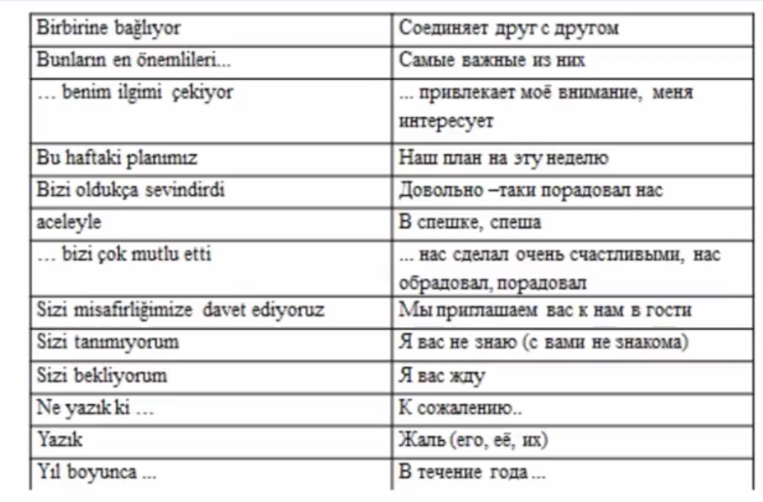
Запомните эти фразы

